Slide 1
DISEÑO DE RED DE ENSEÑA POR EL MUNDO
Álvaro Benítez Heredia
Isabel María Fdez Pérez

Slide 2
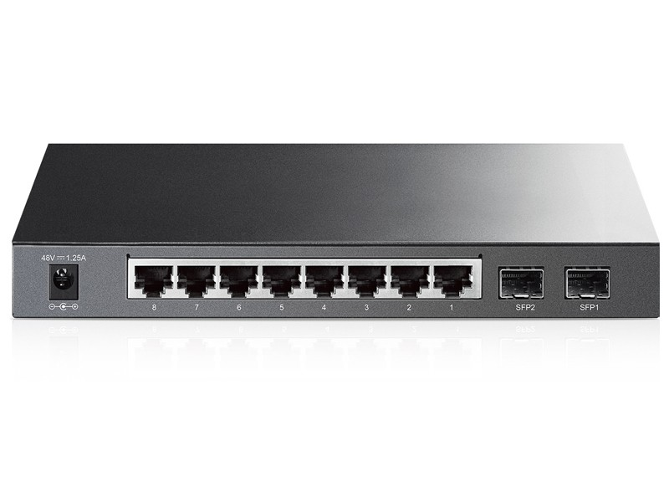
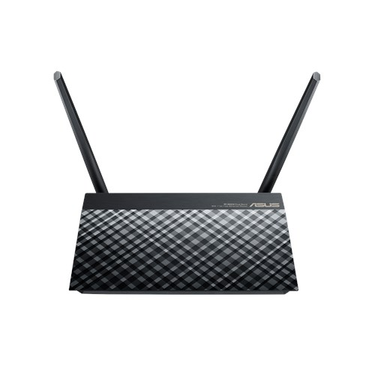
HERRAMIENTAS
Emplearemos una series de herramientas entre las cuales encontramos:
Un Switch de 8 puertos.
Un punto de acceso inalámbrico (router)

Slide 3
RESULTADOS
Gracias a la utilización de estas herramientas obtendremos una serie de beneficios para nuestra ONG:
Gracias al switch, podemos conectar una serie de ordenadores y dispositivos que nos faciliten la conexión entre ellos.
Gracias al router, podemos conectar de forma inalámbrica todos aquellos dispositivos que carecen o no necesitan estar conectados por cables, como los portátiles o los teléfonos inteligentes con los que contamos.

Slide 4
RESTO DE HERRAMIENTAS
La topología que utilizaremos será la de estrella, aunque solo contemos con un sobremesa, nos permitirá conectarlo a un switch. también si en un futuro decidimos añadir nuevos dispositivos nos lo permitirá esta forma de trabajo.
Emplearemos dirección IP para reconocer a cada equipo de la red.
El wifi, lo usaremos para la conexión inalámbrica de algunos dispositivos.
También tenemos pensado el uso de bluetooth para conectar una serie de dispositivos periféricos, con la finalidad de que no haya muchos cables de por medio que dificulten el trabajo en la oficina.

Slide 5
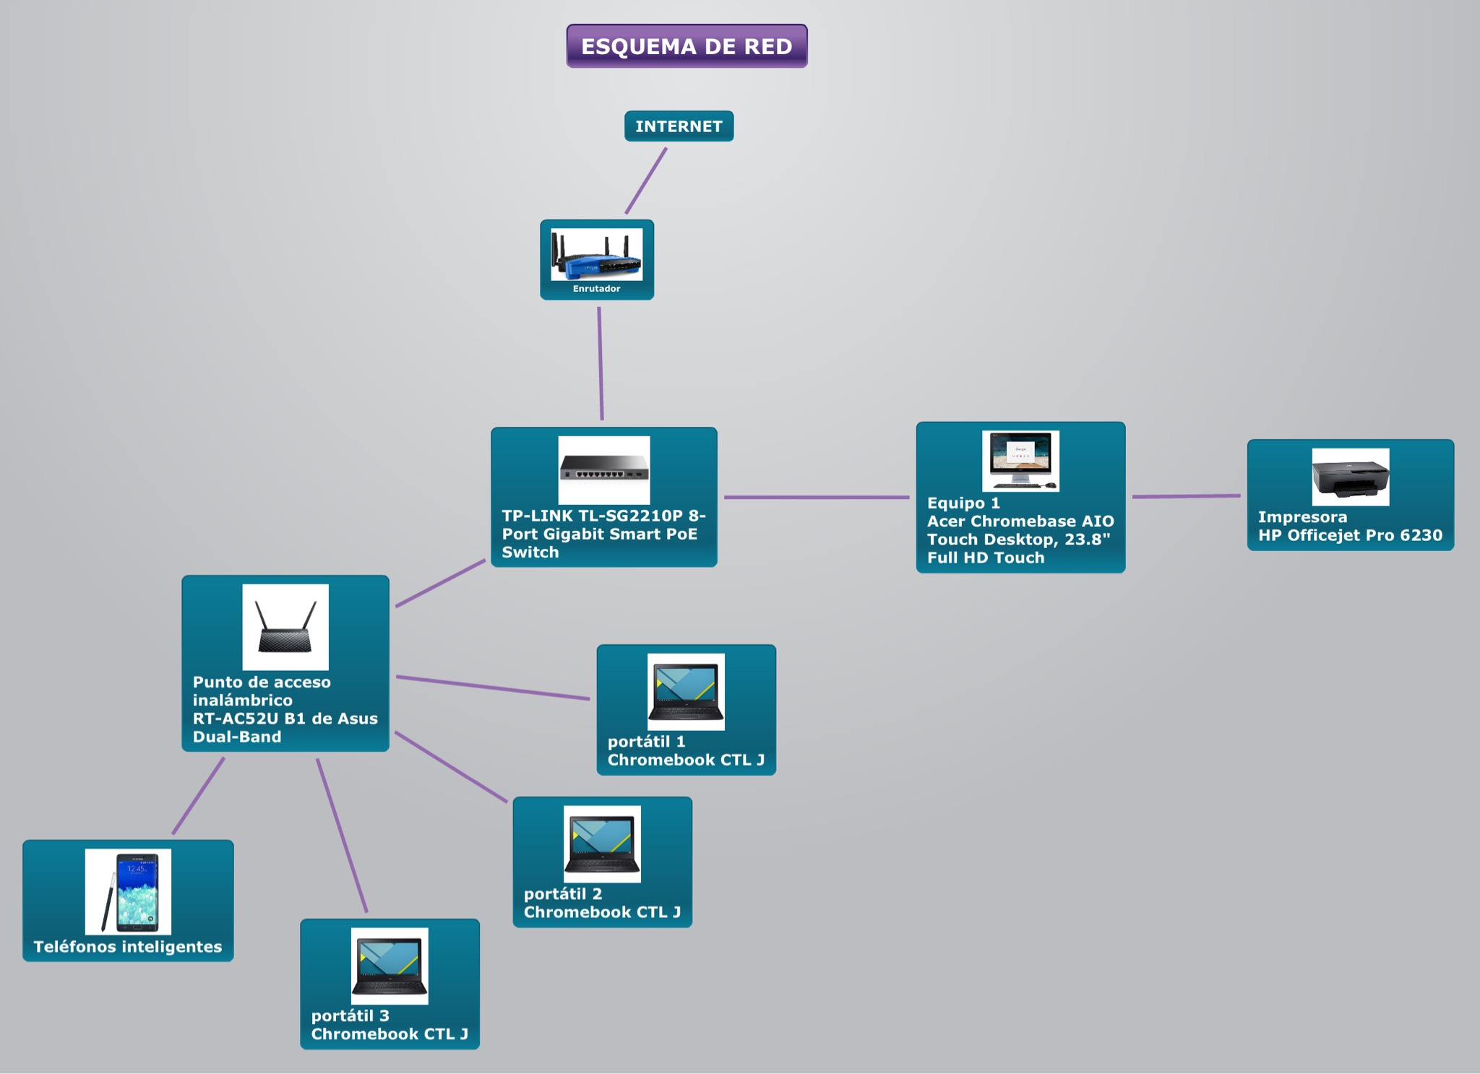
DISEÑO

Slide 6
DEFINICIONES
Cuentas de acceso. Crearemos diferentes cuentas de acceso para tratar de identificar a las diferentes personas que van a tener acceso a nuestros equipos y a los dispositivos en la red. Las cuentas serán la del contable, secretario, director y administrador.
A cada cuenta de acceso se le atribuye una categoría o tipología para delimitar diferencias entre los usuarios. Estas categorías permiten especificar las actividades que pueden llevar a cabo cada sistema

Slide 7
CONCLUSION
Hemos decidido trabajar con un router y switch tan solo de 8 puerto debido ase de momento solo tenemos 3 equipos y con 8 entradas nos serán necesarias pájara y en un futuro, además el router nos servirá para dar servicio wifi a nuestros portátiles, dispositivos inteligentes y tabletas. La topología en estrella es debido a que en un futuro no muy lejano nuestra intención es interconectar más dispositivos y esta disposición nos parece ideal. Nos ayudaremos además del uso de Bluetooth para tener más posibilidades en conectar los equipos y enviar información, además junto a la conexión a internet inalámbrica nos ofrece una libertad de movimiento bastante cómoda en nuestra oficina. Por último las cuentas de acceso es una iniciativa que nos impartirá orden y a la vez organización y seguridad en nuestros dispositivo, en nuestra red y en nuestro proyecto en general

